Slide 1


Challenge mathématique 2024 – 2025
Manche 1 – Niveau 3 (problème 1 jour 3)
Les pommes
Pour le goûter, Inès, Juliette et Karim se partagent 5 pommes. Inès mange trois demi-pommes.
Voici ce que mange Juliette :
Karim mange sa part. Il reste un quart de pomme sur la table.
Quelle quantité de pommes Karim a-t-il mangée ?
Mission mathématiques 68

Slide 2
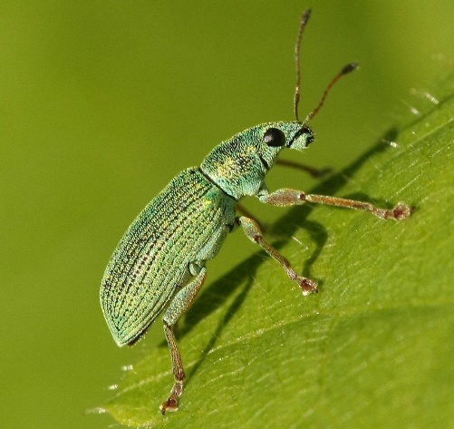
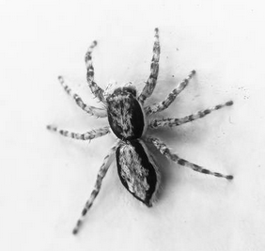
Challenge mathématique 2024 – 2025
Manche 1 – Niveau 3
Bonus n°1 : problème atypique – Scarabées et araignées
Laurie a collecté des araignées et des scarabées pour son insectarium. Elle a compté 34 pattes. Combien a-t-elle d’araignées et de scarabées ?
Mission mathématiques 68

Slide 3
Challenge mathématique 2024 – 2025
Manche 1 – Niveau 3
Bonus n°2 : production d’énoncé
Mission mathématiques 68

